Slide 1
Лекция 5: третье поколение -
Генеративные искусственные нейронные сети

Slide 2
Второе поколение:...
Другие разделы искусстве...
Обработка естественного языка
Генерация видео
Генерация звука
Генерация изображения
Третье поколение:...

Slide 3
Третье поколение:...
Генерация изображения
Общая концепция: попытка создать видоизменённое исходное изображение из обучающего набора данных...
GAN (Generative Adversarial Network)
VAE (Variational Autoencoders)
Diffusion Models (Диффузионные модели - модели "Постепенного проявления")
Авторегрессионные модели (Autoregressive Models - "Пиксель за пикселем"):
Метрики:
Методы обучения: стандартным является обучение с учителем (supervised learning) на парах "изображение-...

Slide 4
Третье поколение:...
Общая концепция: попытка создать видоизменённое исходное изображение из обучающего набора данных, для чего либо производится зашумление исходных данных, либо создание подражающего изображения из первородного шума.

Slide 5
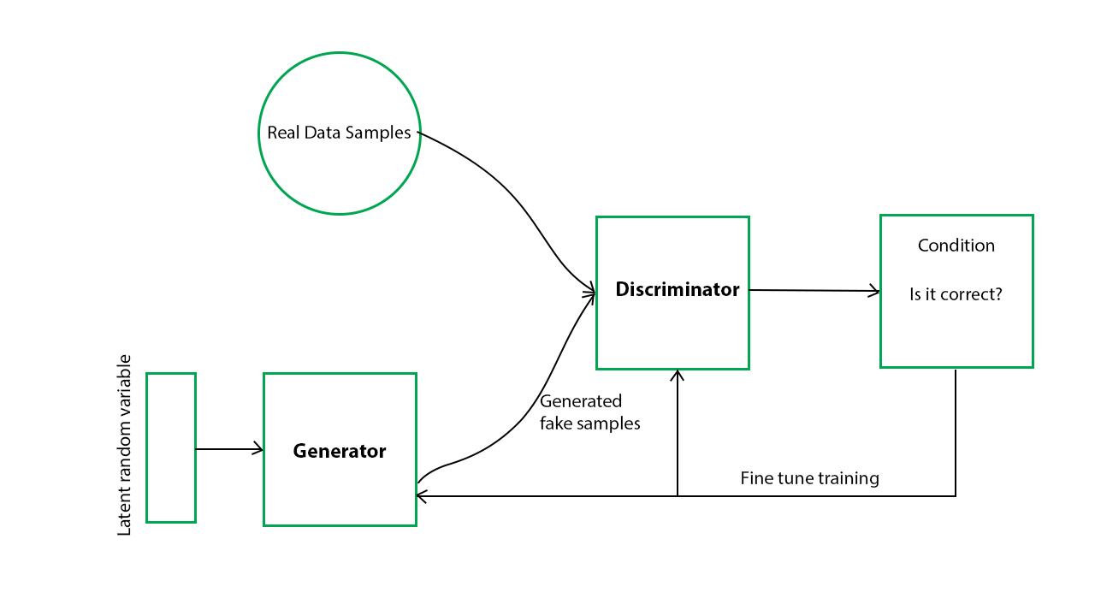
Третье поколение:...
GAN (Generative Adversarial Network)

Slide 6
Третье поколение:...
GAN (Generative Adversar...
Генератор (подделыватель) создает изображения из случайного шума, стремясь обмануть Дискриминатор...
Функция потерь GAN:

Slide 7
Третье поколение:...
Генератор (подделыватель) создает изображения из случайного шума, стремясь обмануть Дискриминатора. Дискриминатор (детектив) одновременно учится отличать реальные изображения из датасета от подделок. Это соревнование заставляет Генератор создавать все более реалистичные изображения.

Slide 8
Третье поколение:...
Генератор (подделывате...
Генератор получает на вход случайный шум и преобразует его в строку синтетических данных. Он о...
Пайплайн:
Хотя GAN способны генерировать очень четкие изображения, они известны своей нестабильностью о...

Slide 9
Третье поколение:...
Генератор получает на вход случайный шум и преобразует его в строку синтетических данных. Он обучается так, чтобы максимизировать ошибку дискриминатора (т.е. обманывать его). Дискриминатор обучается правильно отличать реальные строки от сгенерированных.

Slide 10
Третье поколение:...
Пайплайн:
Обучение Дискриминатора: На реальных и сгенерированных (Генератором) мини-батчах вычисляется вероятность правильной классификации.
Обучение Генератора: Генератор создает новый батч и пытается "обмануть" обученного Дискриминатора.
Шаги 1-2 повторяются итеративно.

Slide 11
Третье поколение:...
Хотя GAN способны генерировать очень четкие изображения, они известны своей нестабильностью обучения и явлением "коллапса режимов", когда Генератор начинает создавать очень похожие или одинаковые изображения

Slide 12
Третье поколение:...
Функция потерь GAN:

Slide 13
Третье поколение:...
Функция потерь GAN:
Где:

Slide 14
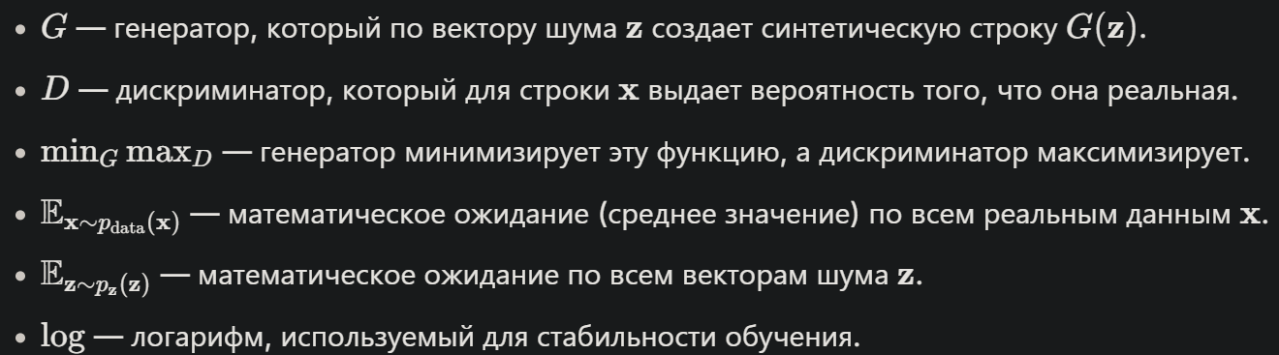
Третье поколение:...
Где:

Slide 15
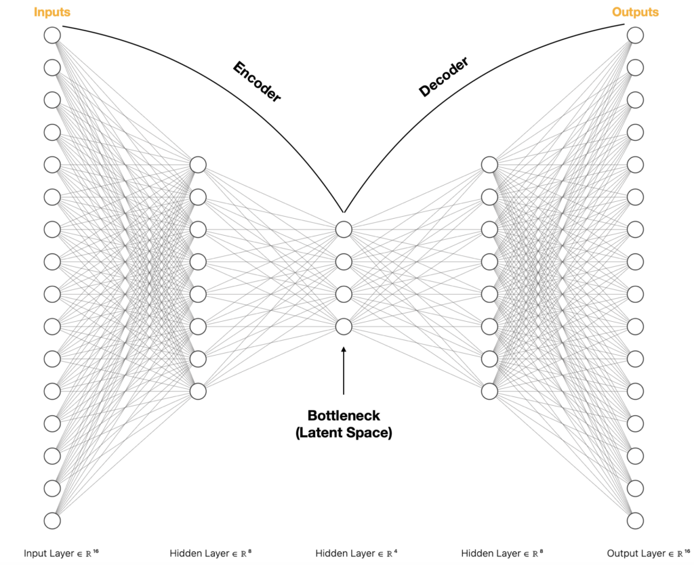
Третье поколение:...
VAE (Variational Autoencoders)

Slide 16
Третье поколение:...
VAE (Variational Autoencoders)
VAE состоит из двух частей: Кодировщика и Декодировщика.
Кодировщик сжимает входное изображение не в одну точку, а в целую область в "скрытом пространстве" (в ...
Функция потерь VAE - нижняя вариационная граница (Evidence lower bound - ELBO):
Алгоритм:

Slide 17
Третье поколение:...
Кодировщик сжимает входное изображение не в одну точку, а в целую область в "скрытом пространстве" (в виде набора вероятностей). Затем из этой области случайно выбирается точка, и Декодировщик восстанавливает из нее изображение. Это позволяет VAE не просто копировать, а генерировать новые, похожие изображения

Slide 18
Третье поколение:...
Кодировщик сжимает входное изображен...
Кодировщик получает на вход реальное изображение и предсказывает параметры распределения скрытого слоя z. Из этого распределения извлекается конкретный вектор z, который подаётся на вход декодеру для восстановления исходного изображения. Новая картинка создаётся путём подачи случайного вектора z на вход декодера.

Slide 19
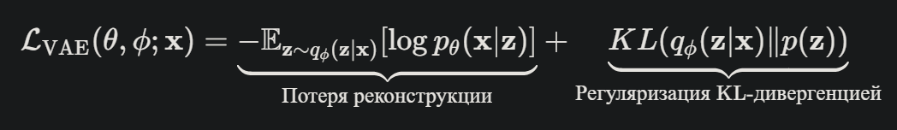
Третье поколение:...
Функция потерь VAE - нижняя вариационная граница (Evidence lower bound - ELBO):

Slide 20
Третье поколение:...
Функция потерь VAE - нижняя вариацио...
Где:

Slide 21
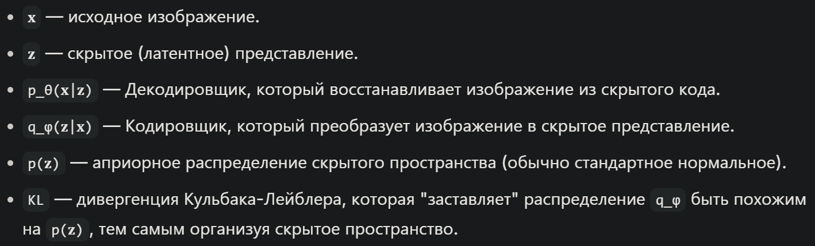
Третье поколение:...
Где:

Slide 22
Третье поколение:...
Где:
Дивергенция Кульбака-Лейблера (KL-дивергенция, относительная энтропия):
Латентное пространство VAE - вариационный байесовский вывод (variational Bayesian inference), поз...

Slide 23
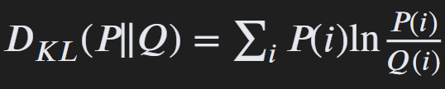
Третье поколение:...
Дивергенция Кульбака-Лейблера (KL-дивергенция, относительная энтропия):

Slide 24
Третье поколение:...
Дивергенция Кульбака-Лейблера...
несимметричная мера различия между двумя распределениями вероятностей P и Q. показывает, сколько «лишней» информации потребуется для кодирования данных, если распределение Q используется для аппроксимации истинного распределения.

Slide 25
Третье поколение:...
Латентное пространство VAE - вариационный байесовский вывод (variational Bayesian inference), позволяет модели не хранить конкретный образ объекта, а формирует множество возможных состояний, в которых этот объект может существовать.

Slide 26
Третье поколение:...
Латентное пространство ...
Каждому примеру данных соответствует не единственный код z, а распределение с параметрами:
Латентное пространство в вариационном автоэнкодере - не таблица кодов, а непрерывное вероятностное пол...

Slide 27
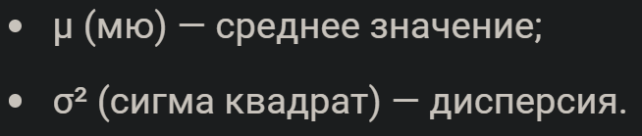
Третье поколение:...
Каждому примеру данных соответствует не единственный код z, а распределение с параметрами:

Slide 28
Третье поколение:...
Каждому примеру данных соответств...
Каждый элемент данных x кодируется в параметры (μ, σ), а затем из них сэмплируется латентный вектор z:

Slide 29
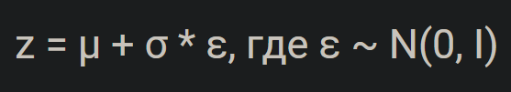
Третье поколение:...
Каждый элемент данных x кодируется в параметры (μ, σ), а затем из них сэмплируется латентный вектор z:

Slide 30
Третье поколение:...
Каждый элемент данных x кодирует...
Данная формула описывает "репараметризационное приближение" - модель, позволившую обучать VAE с помощью классических методов оптимизации.

Slide 31
Третье поколение:...
Латентное пространство в вариационном автоэнкодере - не таблица кодов, а непрерывное вероятностное поле, в котором соседние области соответствуют схожим признакам. Если классический автоэнкодер создаёт набор изолированных кодов, то VAE выстраивает гладкое пространство, где движение по координатам означает переход между похожими состояниями.

Slide 32
Третье поколение:...
Алгоритм:
Кодирование (E-step): Подаётся изображение на вход Кодировщику, формируются параметры распределения q_ϕ(𝐳|𝐱).
Сэмплирование: Случайно выбирается точка z из полученного на шаге 1 распределения.
Декодирование (M-step): Подаётся z на вход Декодировщику и восстанавливается изображение, вычисляя log p_θ(𝐱|𝐳).
Оптимизация: Вычисляется общая потеря (реконструкция + KL) и обновляются веса сетей.

Slide 33
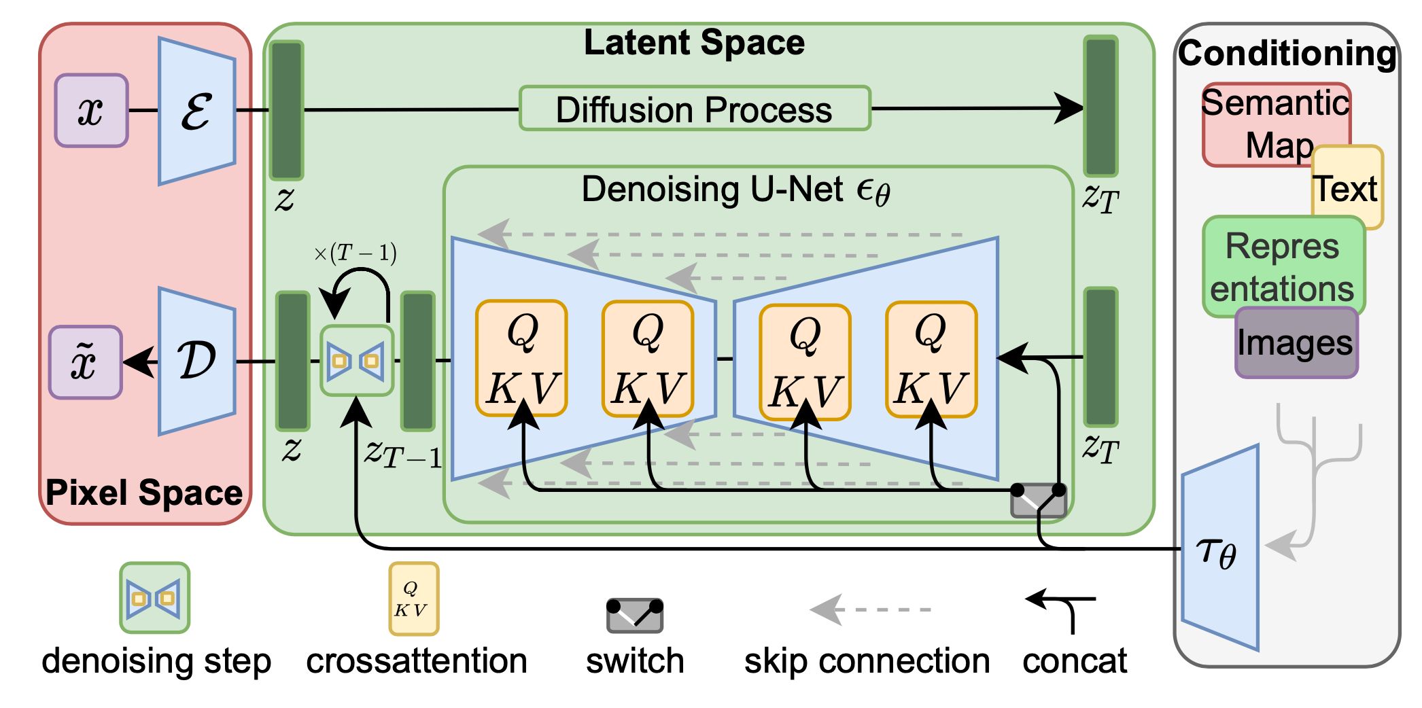
Третье поколение:...
Diffusion Models (Диффузионные модели - модели "Постепенного проявления")

Slide 34
Третье поколение:...
Diffusion Models (Диффуз...
Алгоритм:
Медленнее GAN, но генерируют изображения наилучшего качества среди альтернативных моделей, часто превосходя GAN.

Slide 35
Третье поколение:...
Алгоритм:
Сначала из реального изображения x_0 делают "шумное" изображение x_T. Затем модель учится предсказывать добавленн...
Прямой процесс (зашумление):
Обратный процесс (шумоподавление):
где:

Slide 36
Третье поколение:...
Сначала из реального изображения x_0 делают "шумное" изображение x_T. Затем модель учится предсказывать добавленный на каждом шаге шум ε. Генерация новой картинки начинается со случайного шума, и модель итеративно "очищает" его (формирует схожее, но неидеальное), шаг за шагом убирая предсказанный шум.

Slide 37

Третье поколение:...
Прямой процесс (зашумление):

Slide 38
Третье поколение:...
Прямой процесс (зашумление):
Где:
Модель учится постепенно добавлять случайный шум к изображению, пока оно не превратится в "полный" хаос.

Slide 39
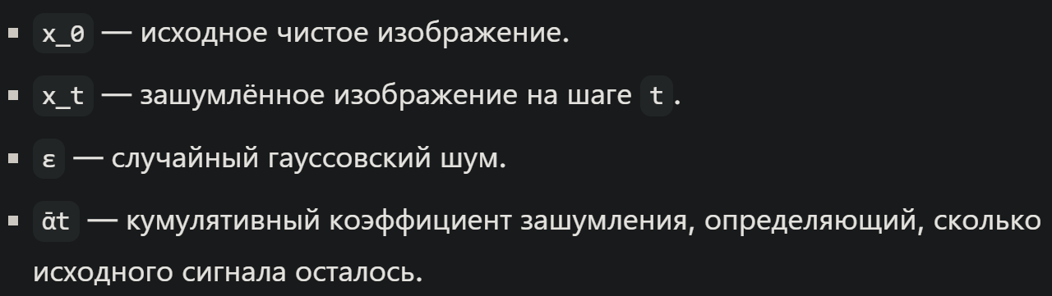
Третье поколение:...
Где:

Slide 40

Третье поколение:...
Обратный процесс (шумоподавление):

Slide 41
Третье поколение:...
Обратный процесс (шумоподавление):
Натренированная нейронная сеть затем учится делать обратное: шаг за шагом убирать шум из случайного "белого шума", постепенно "проявляя" новое, реалистичное изображение.

Slide 42
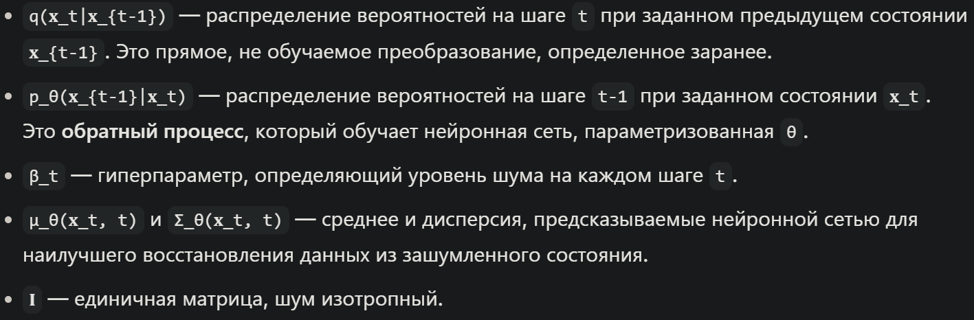
Третье поколение:...
где:

Slide 43
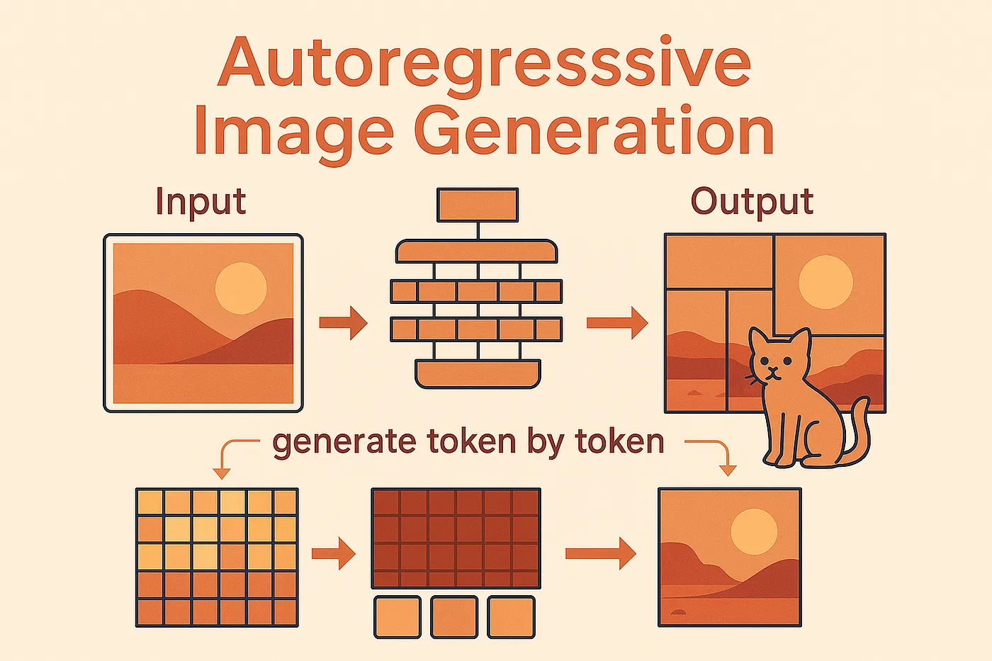
Третье поколение:...
Авторегрессионные модели (Autoregressive Models - "Пиксель за пикселем"):

Slide 44
Третье поколение:...
Авторегрессионные модели (Autoregres...
Модели генерируют изображение последовательно, один пиксель за другим Каждый новый пиксель предсказывается на основе всех ранее сгенерированных, что позволяет модели идеально "запоминать" структуру изображения. Генерация одного изображения происходит очень медленно последовательно.

Slide 45
Третье поколение:...
Модели генерируют изоб...
В основе метода лежит теорема Байеса, или правило цепочки вероятностей. Чтобы вычислить общую веро...
Модели:

Slide 46
Третье поколение:...
В основе метода лежит теорема Байеса, или правило цепочки вероятностей. Чтобы вычислить общую вероятность p(x) появления целого объекта x, она "раскладывается" на произведение условных вероятностей каждого элемента объекта - x_t, который зависит от всех предыдущих x_1, x_2, ..., x_{t-1}:

Slide 47
Третье поколение:...
В основе метода лежит т...
p(x) = ∏_{t=1}^{T} p(x_t | x_1, x_2, ..., x_{t-1})
Процесс обучения модели заключается в том, чтобы как можно лучше выучить условные вероятности.

Slide 48
Третье поколение:...
Модели:
Пиксельные модели PixelCNN и PixelRNN - представляют изображение как длинную последовате...
Модели на основе токенов VQ-VAE, VQ-GAN, VAR: современные модели работают не с пикселями напря...

Slide 49
Третье поколение:...
Пиксельные модели PixelCNN и PixelRNN - представляют изображение как длинную последовательность пикселей, обычно выстроенных в порядке слева направо и сверху вниз.

Slide 50
Третье поколение:...
Модели на основе токенов VQ-VAE, VQ-GAN, VAR: современные модели работают не с пикселями напрямую, а с "токенами", сначала изображение сжимается в компактное скрытое представление (latent space), а затем это представление генерируется авторегрессионно.

Slide 51
Третье поколение:...
Метрики:
FID (Fréchet Inception Distance)
IS (Inception Score)
PSNR (Peak Signal-to-Noise Ratio)

Slide 52
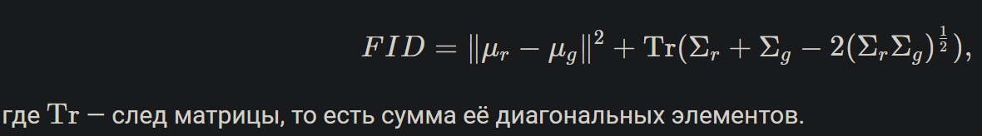
Третье поколение:...
FID (Fréchet Inception Distance)

Slide 53
Третье поколение:...
FID (Fréchet Inception Distance)
Предполагаем, что признаки изображений, как реальных, так и сгенерированных, имеют многомерно...
Низкий FID означает, что сгенерированные изображения похожи на реальные как по визуальной ...
Высокий FID указывает на большое расхождение между сгенерированными и реальными изображениями, что ...

Slide 54
Третье поколение:...
Предполагаем, что признаки изображений, как реальных, так и сгенерированных, имеют многомерное нормальное распределение. Для каждого набора изображений (реальных и сгенерированных) вычисляются:

Slide 55
Третье поколение:...
Низкий FID означает, что сгенерированные изображения похожи на реальные как по визуальной оценке качества, так и по разнообразию. Чем меньше значение FID, тем лучше.

Slide 56
Третье поколение:...
Высокий FID указывает на большое расхождение между сгенерированными и реальными изображениями, что может говорить о низком качестве генерации или недостаточном разнообразии.

Slide 57

Третье поколение:...
IS (Inception Score)

Slide 58
Третье поколение:...
IS (Inception Score)
Оценка рассчитывается на основе выходных данных отдельной, предварительно обученной модели классификации изображений Inception v3.
Энтропия распределения меток, предсказанных моделью Inceptionv3 для сгенерированных изображений, минимизируется. Другими слова...
Предсказания модели классификации равномерно распределены по всем возможным меткам. Это соответствует желаемому результату, когда выходные данные генеративной модели «разнообразны».

Slide 59
Третье поколение:...
Энтропия распределения меток, предсказанных моделью Inceptionv3 для сгенерированных изображений, минимизируется. Другими словами, модель классификации уверенно предсказывает одну метку для каждого изображения. Интуитивно это соответствует желаемому результату: сгенерированные изображения должны быть «четкими» или «разборчивыми».

Slide 60
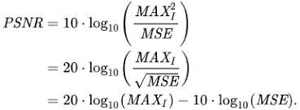
Третье поколение:...
PSNR (Peak Signal-to-Noise Ratio)

Slide 61
Третье поколение:...
PSNR (Peak Signal-to-Noise Ratio)
Пиксельное различие между эталонным и сгенерированным изображением.

Slide 62
Третье поколение:...
Методы обучения: стандартным является обучение с учителем (supervised learning) на парах "изображение-описание" или "изображение-категория" с разделение на обучающую и валидационную выборки (так же 70%-30% и 80%-20%), где описание или категория содержится в названии файла, репозитория или отдельном сводном документе.

Slide 63
Третье поколение:...
Методы обучения: стандартным явля...
Используются аугментации данных: случайные повороты, обрезка, изменение цвета, изменение качества.

Slide 64
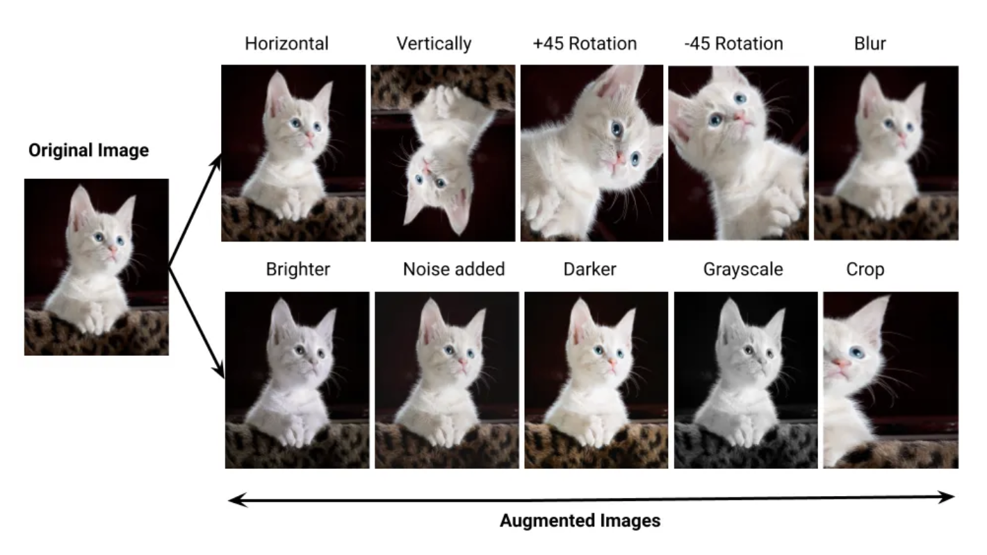
Третье поколение:...
Используются аугментации данных: случайные повороты, обрезка, изменение цвета, изменение качества.

Slide 65
Третье поколение:...
Генерация звука
Общая концепция: звук - по своей природе одномерный сигнал с очень высокой частотой дискретизации (обычно 16 000 - 48 000 та...
Авторегрессионные модели (WaveNet)
HiFi-GAN
Метрики:

Slide 66
Третье поколение:...
Общая концепция: звук - по своей природе одномерный сигнал с очень высокой частотой дискретизации (обычно 16 000 - 48 000 тактов в секунду), имеющий чёткую последовательность, которую с одной стороны нужно предсказать, но с другой стороны нельзя предсказывать на основе исходного спектрального ряда, так как может сгенерироваться похожий спектр.

Slide 67
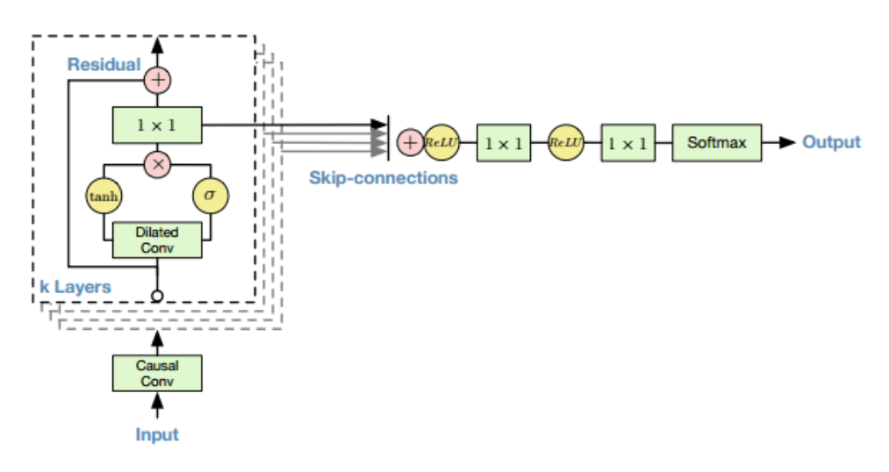
Третье поколение:...
Авторегрессионные модели (WaveNet)

Slide 68
Третье поколение:...
Авторегрессионные мод...
Генерируют звук последовательно, семпл за семплом, в основе WaveNet лежат причинные свёртки, которые га...
Факторизация распределения: WaveNet моделирует совместную вероятность всей звуковой волны как про...
Формальное определение:

Slide 69
Третье поколение:...
Генерируют звук последовательно, семпл за семплом, в основе WaveNet лежат причинные свёртки, которые гарантируют, что модель при предсказании не "заглядывает" в будущее.

Slide 70
Третье поколение:...
Факторизация распределения: WaveNet моделирует совместную вероятность всей звуковой волны как произведение условных вероятностей каждого следующего семпла:

Slide 71
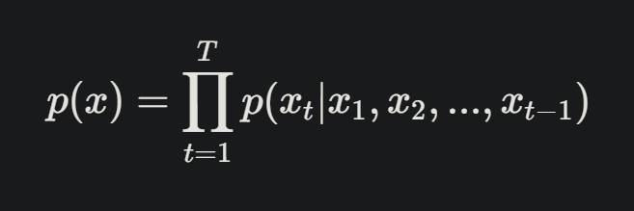
Третье поколение:...
Формальное определение:

Slide 72
Третье поколение:...
Формальное определение:
x - вся звуковая волна.
x_t - значение амплитуды в момент времени t.
T - общее количество временных отсчётов.

Slide 73
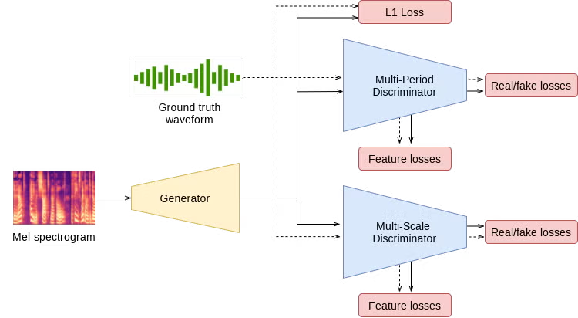
Третье поколение:...
HiFi-GAN

Slide 74
Третье поколение:...
HiFi-GAN
Модель-вокодер, предназначенная для синтеза речи (text-to-speech) и генерации аудио с высокой точность,...
Формальное определение - состязательная потеря (Least Squares GAN):
Обучение:

Slide 75
Третье поколение:...
Модель-вокодер, предназначенная для синтеза речи (text-to-speech) и генерации аудио с высокой точность, способная генерировать звук параллельно из спектрограммы.

Slide 76
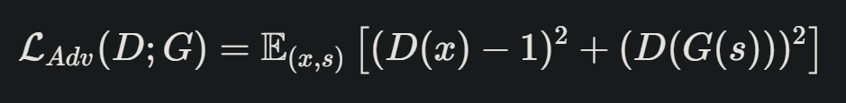
Третье поколение:...
Формальное определение - состязательная потеря (Least Squares GAN):

Slide 77
Третье поколение:...
Формальное определени...
Где:
Генератор G превращает спектрограмму в звуковую волну. Несколько дискриминаторов D оценивают сгене...

Slide 78
Третье поколение:...
Где:
G - генератор.
D - дискриминаторы.
x - реальный аудиосигнал.
s - входная мел-спектрограмма.

Slide 79
Третье поколение:...
Генератор G превращает спектрограмму в звуковую волну. Несколько дискриминаторов D оценивают сгенерированный звук на разных временных масштабах, пытаясь отличить его от реального.

Slide 80
Третье поколение:...
Обучение:

Slide 81
Третье поколение:...
Используются спектральные аугментации (например, SpecAugment), которые случайным образом маскируют части спектрограммы по времени и частоте. Сам процесс обучения может использовать функцию потерь, сравнивающую спектрограммы сгенерированного и реального звука (Mel-Spectrogram Loss).

Slide 82
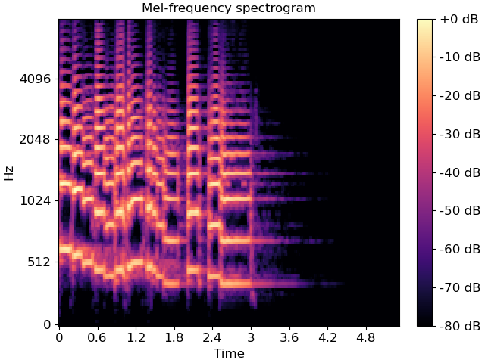
Третье поколение:...
Мэл-спектрограмма (Mel-spectrogram):

Slide 83
Третье поколение:...
визуальное представление звука, которое отображает изменение спектра частот во времени, где частоты преобразованы в мэл-шкалу.

Slide 84
Третье поколение:...
Метрики:
MCD (Mel Cepstral Distortion):
PESQ (Perceptual Evaluation of Speech Quality):

Slide 85
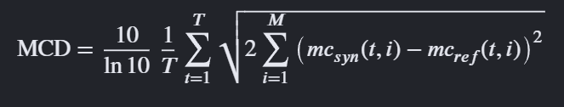
Третье поколение:...
MCD (Mel Cepstral Distortion):

Slide 86
Третье поколение:...
MCD (Mel Cepstral Distortion):
Разница между спектральными характеристиками речи.
Где:

Slide 87
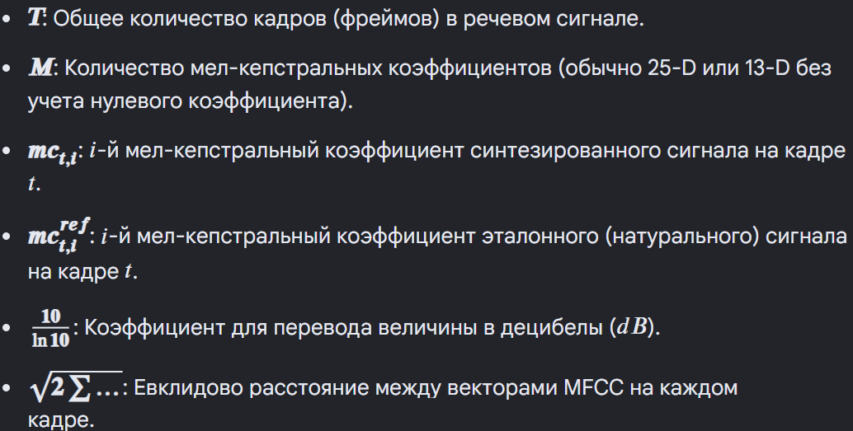
Третье поколение:...
Где:

Slide 88
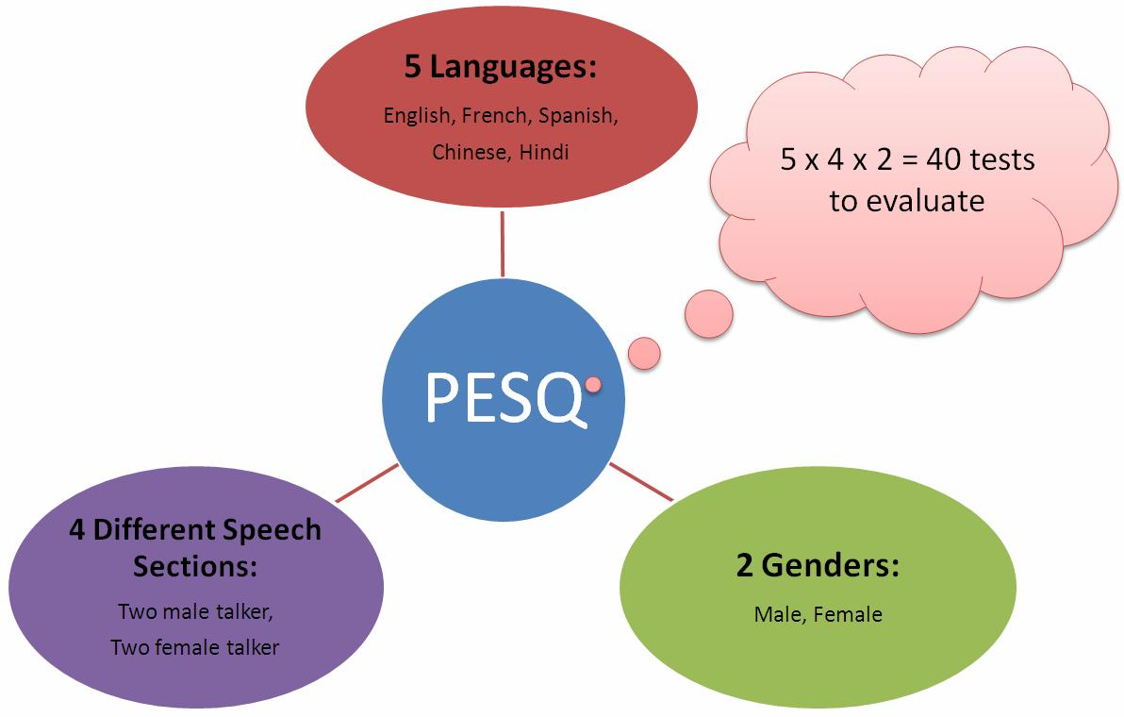
Третье поколение:...
PESQ (Perceptual Evaluation of Speech Quality):

Slide 89
Третье поколение:...
PESQ (Perceptual Evaluati...
Качество речи по эталонному образцу.
Алгоритм:

Slide 90
Третье поколение:...
Алгоритм:
Временное выравнивание: тестовый сигнал подгоняется под эталонный.
Анализ уровня громкости: приведение обоих сигналов к одинаковому уровню громкости.
Переход в частотную область (Bark Scale): использование быстрого преобразования Фурье для анализа восприятия частот (шкала Барка).
Расчет возмущений (Distortion): вычисляется разница между сигналами, учитывая психоакустические эффекты (маскировка звука).
Агрегация и усреднение: результаты возмущений по времени и частоте объединяются.

Slide 91
Третье поколение:...
Генерация видео
Общая концепция: наиболее сложный тип данных, так как сочетает одновременно пространственные и временные характеристики.
Векторно-квантованные автоэнкодеры (VQ-VAE):
Обучение:
Метрики:

Slide 92
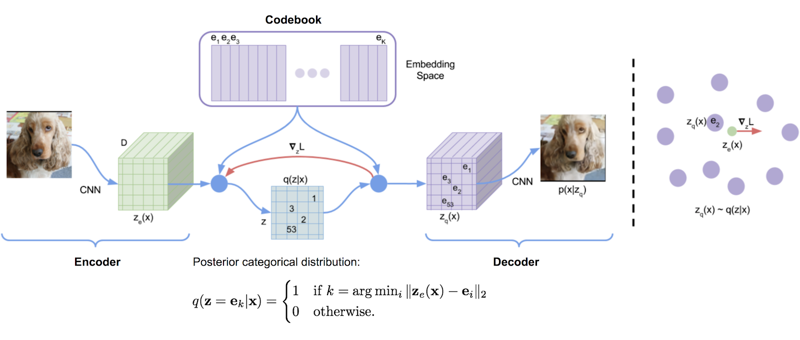
Третье поколение:...
Векторно-квантованные автоэнкодеры (VQ-VAE):

Slide 93
Третье поколение:...
Векторно-квантованные ...
Сжимают видео в дискретные "токены", похожие на слова в языке.
Создать видео можно двумя способами: итеративно очищая случайный пространственно-временной шум ...
Формальное определение:

Slide 94
Третье поколение:...
Создать видео можно двумя способами: итеративно очищая случайный пространственно-временной шум или создавая кадры последовательно, используя предыдущие сгенерированные кадры как условие для создания следующих.

Slide 95
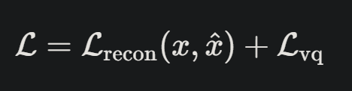
Третье поколение:...
Формальное определение:

Slide 96
Третье поколение:...
Формальное определение:
x - исходное видео.
ŷ - восстановленное видео.
ℒ_recon - ошибка восстановления (например, MSE).
ℒ_vq - ошибка векторного квантования.
Кодеровщик (энкодер) превращает видео в последовательность индексов из "кодовой книги" (токе...

Slide 97
Третье поколение:...
Кодеровщик (энкодер) превращает видео в последовательность индексов из "кодовой книги" (токены из исходного пространства признаков), затем авторегрессионная модель (например, Transformer) учится предсказывать следующий индекс в этой последовательности, что позволяет генерировать новые видео.

Slide 98
Третье поколение:...
Обучение:
Принцип тот же, что и для изображений, но шум добавляется и убирается сразу на всей пространственно-временной структуре.
Применяются пространственные аугментации (кадрирование) и временные аугментации (изменение частоты кадров, воспроизведение в обратном порядке).

Slide 99
Третье поколение:...
Метрики:
FVD (Fréchet Video Distance):
KVD (Kernel Video Distance):

Slide 100
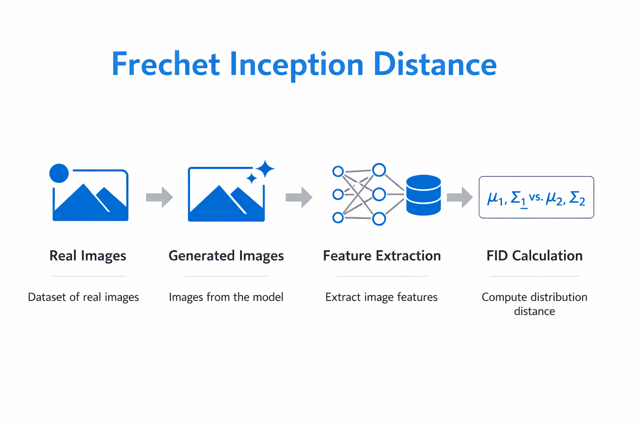
Третье поколение:...
FVD (Fréchet Video Distance):

Slide 101
Третье поколение:...
FVD (Fréchet Video Distance):
Схожесть распределения сгенерированных и реальных видео в пространственно-временном континууме.
Формальное определение (аналогично FID):

Slide 102

Третье поколение:...
Формальное определение (аналогично FID):

Slide 103
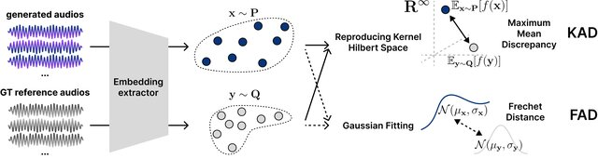
Третье поколение:...
KVD (Kernel Video Distance):

Slide 104
Третье поколение:...
KVD (Kernel Video Distance):
Сходство распределений видео с использованием ядерных методов.
Формальное определение:

Slide 105

Третье поколение:...
Формальное определение:

Slide 106
Третье поколение:...
Формальное определение:
Где:

Slide 107
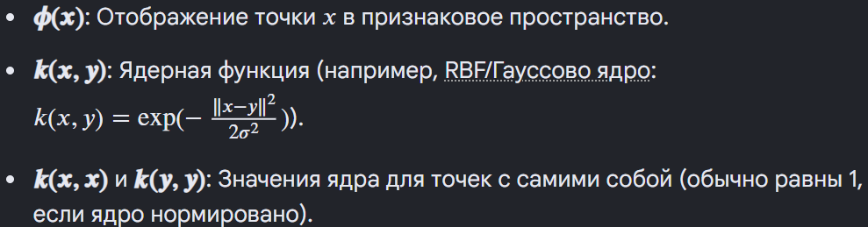
Третье поколение:...
Где:

